Slide 1
Идентификация на обекти

Slide 2
Думата „идентификация” произлиза от латинската дума identifico (отъждествявам) и означава уеднаквяване, приравняване. Използва се и в медицината, астрономията и т.н. Идентификацията на обекти включва целенасочено изучаване на обекти, в резултат на което те се отнасят към определен клас в една предварителна класификация, като се оценява приближението им до този клас.
От математическа гледна точка зависимостта
е едно диференциално уравнение с постоянни коефициенти. Ако, обаче се регламентира, че y(t) е скорост на въртене на електрически двигател, при подаване на захранващо напрежение u(t) на клемите му, това уравнение се разглежда в отношение с този обект, т.е. като математически модел.

Slide 3
Получаването на модел на даден обект може да се реализира по два начина:
аналитично, когато връзката между входната и изходната величини на обекта се извежда аналитично, като се изхожда от физическите, химическите или други закони, описващи процесите в него;
обекта на изследване се третира като черна (сива) кутия, събира се по подходящ начин информация за входа и изхода му, която се обработва по специални алгоритми (идентификация);
Като резултат от провежданата идентификация на обект се получава модел.

Slide 4
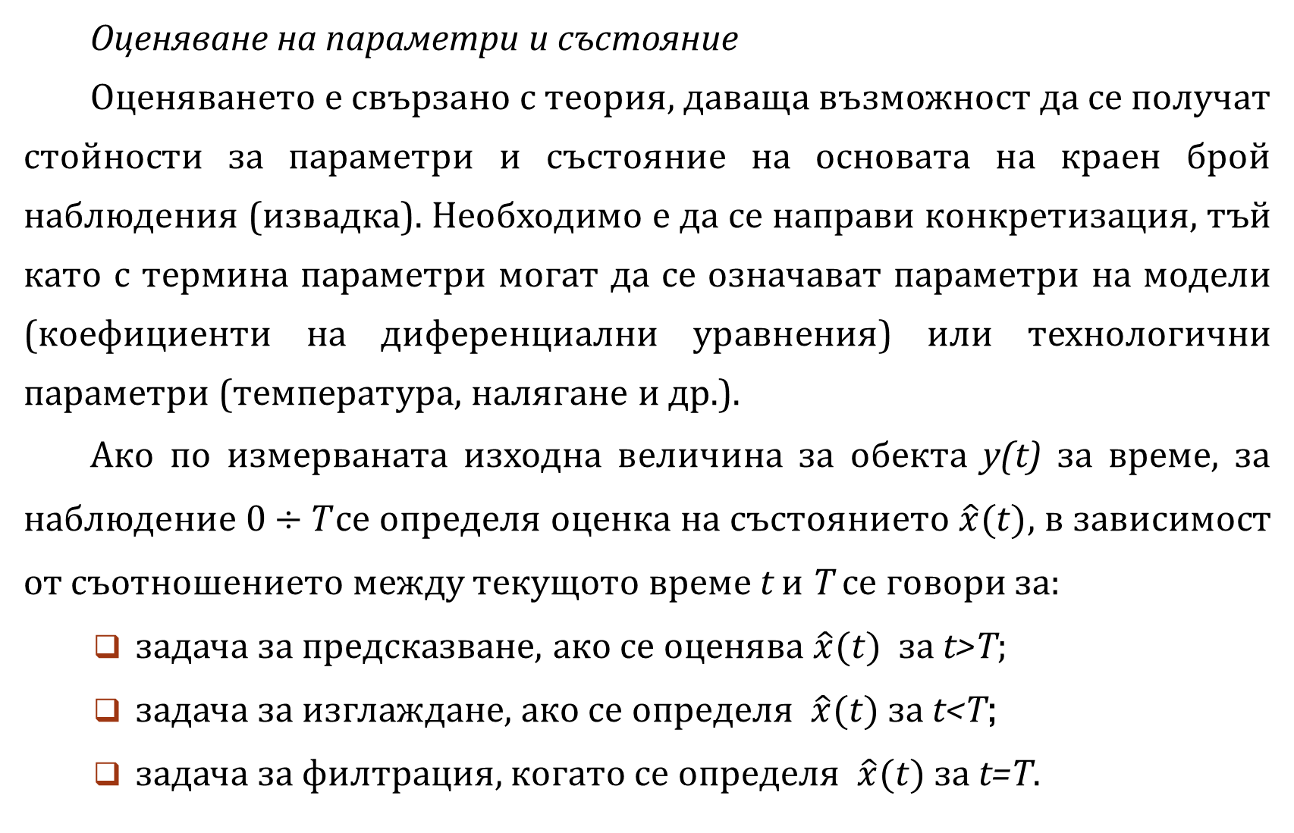
Оценяване на параметри и състояние
Оценяването е свързано с теория, даваща възможност да се получат стойности за параметри и състояние на основата на краен брой наблюдения (извадка). Необходимо е да се направи конкретизация, тъй като с термина параметри могат да се означават параметри на модели (коефициенти на диференциални уравнения) или технологични параметри (температура, налягане и др.).
Ако по измерваната изходна величина за обекта y(t) за време, за наблюдение$0÷T$се определя оценка на състоянието $\hat{x}(t)$, в зависимост от съотношението между текущото време t и T се говори за:
задача за предсказване, ако се оценява $\hat{x}(t)$ за t>T;
задача за изглаждане, ако се определя $\hat{x}(t)$ за t<T;
задача за филтрация, когато се определя $\hat{x}(t)$ за t=T.

Slide 5
Изисквания при моделирането
Синтезът на модели трябва да се подчинява на следните задължителни условия (постулати):
наблюдаемост на обекта;
Адекватен на обекта модел може да се построи, ако входовете и изходите му са наблюдаеми (измеряеми). Отсъствието на наблюдаемост на някои величини, води до съставяне на приблизителен модел;
стабилност на обекта;
Може да се моделират обекти, които в определен интервал от време имат стабилни свойства (характеристики). Стабилността не следва да се отъждествява със стационарността.
екстраполируемост на модела.
Създаденият модел трябва да може да обяснява и други ситуации, различни от тези, при които е създаден.
,

Slide 6
Функции на модела
да концентрира и съхранява цялата информация за динамичните свойства на обекта, който се изследва;
да „предава” информация за динамичните свойства на обекта;
да служи за предсказване (прогнозиране) поведението на обекта в областта на изменение на променливите и валидност на предположенията, при които той е създаден;
да бъде средство за изследване. Макар че неговото създаване е предмет на такова изследване.

Slide 7

Задача на идентификацията
Задачата на идентификацията възниква в следните два случая:
в процеса на познанието;
за нуждите на управлението.
В първия случай се създава модел, който отразява механизма на функциониране на обекта на изследване. По същество това е общо познавателен модел.
На Фигура 1 с оператора А₀ е формулирано правилото за преобразуване на причината u в следствие y, т.е. y=A₀(u), с u е означено взаимодействието на средата с обекта, а с y – взаимодействието на обекта със средата.
Фиг. 1

Slide 8
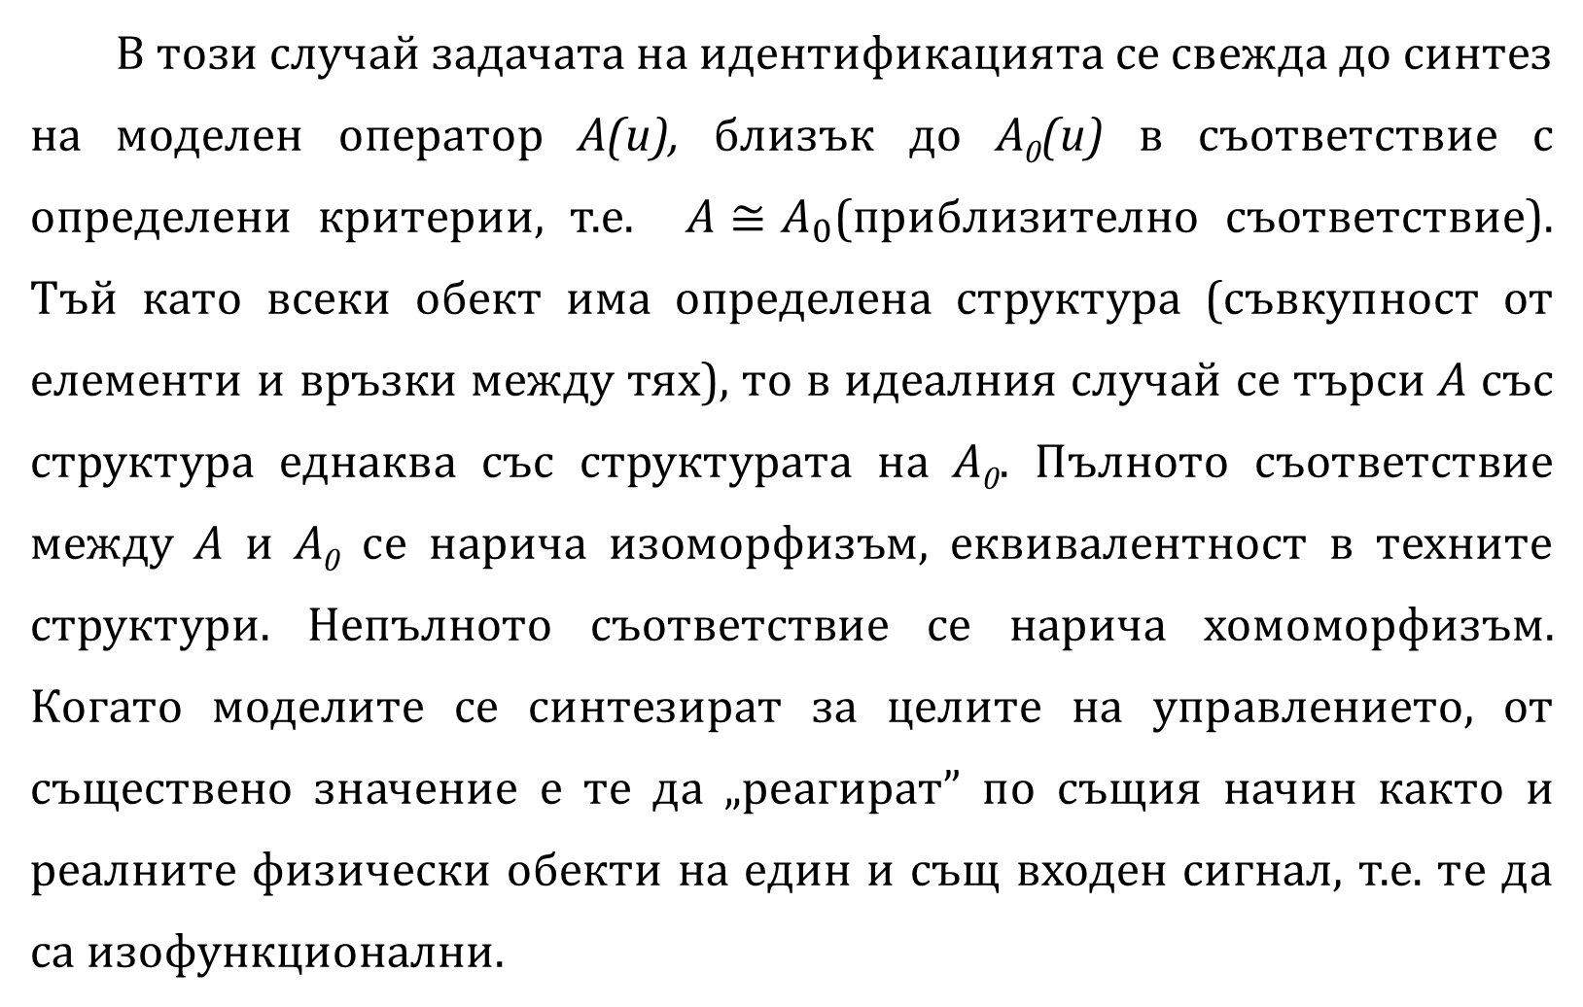
В този случай задачата на идентификацията се свежда до синтез на моделен оператор A(u), близък до A₀(u) в съответствие с определени критерии, т.е. $A≅A_{0}$(приблизително съответствие). Тъй като всеки обект има определена структура (съвкупност от елементи и връзки между тях), то в идеалния случай се търси А със структура еднаква със структурата на A₀. Пълното съответствие между А и A₀ се нарича изоморфизъм, еквивалентност в техните структури. Непълното съответствие се нарича хомоморфизъм. Когато моделите се синтезират за целите на управлението, от съществено значение е те да „реагират” по същия начин както и реалните физически обекти на един и същ входен сигнал, т.е. те да са изофункционални.

Slide 9
Задачата на идентификацията за нуждите на управлението възниква, когато се налага да се синтезира модел на даден обект, съдържащ в себе си цялата информация за динамичните свойства на същия и необходим за синтез на алгоритъм за неговото управление. Следователно по-важно е условието за изофункционалност отколкото изоморфизъм. Точността на модела не бива да е по-ниска от желаната точност на управление.
Формализация на задачата за идентификация
Задачата за идентификация се свежда до намиране на моделен оператор А(u), близък до оператора на обекта A₀(u) . В общия случай двата оператора са с различна физическа природа. Често са и с различна структура. Тази близост трудно може да се оцени, поради отсъствието на възможност за формализация на същата.

Slide 10
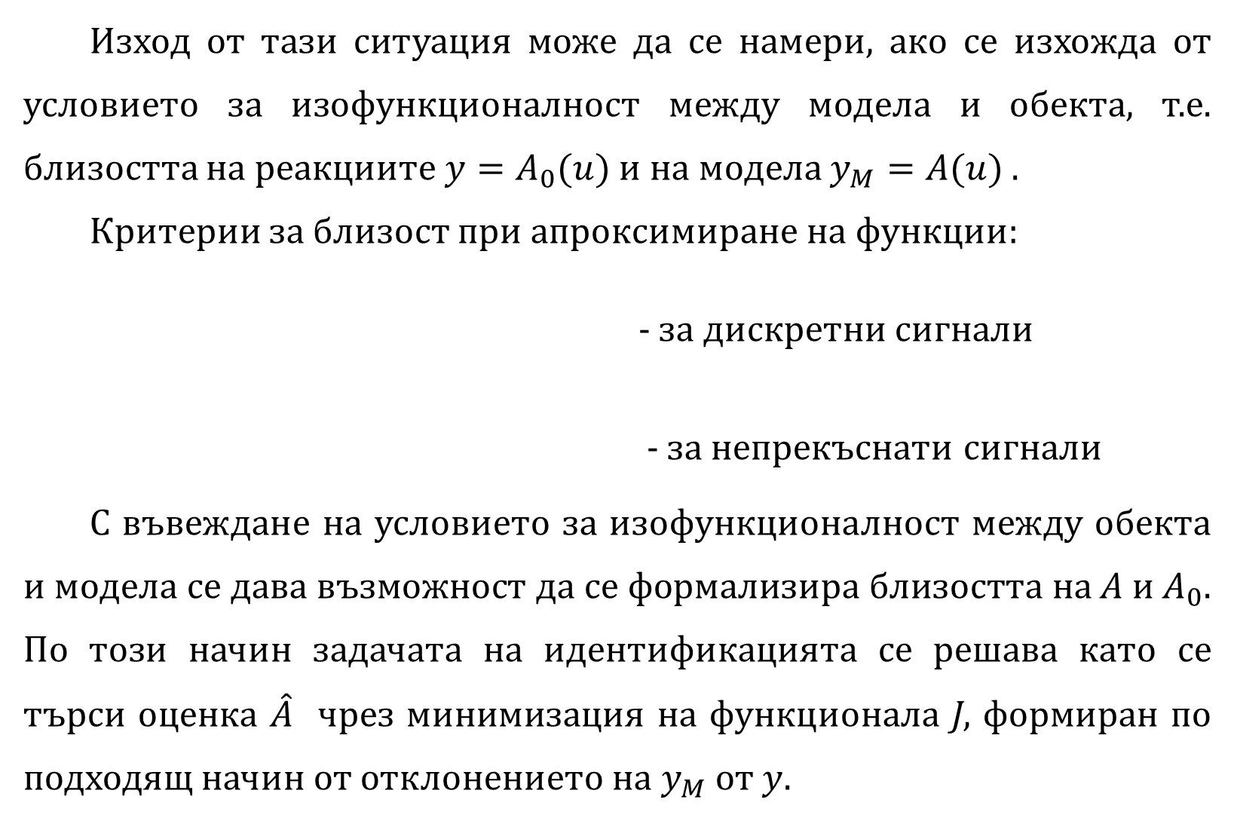
Изход от тази ситуация може да се намери, ако се изхожда от условието за изофункционалност между модела и обекта, т.е. близостта на реакциите $y=A_{0}(u)$ и на модела $y_{M}=A(u)$ .
Критерии за близост при апроксимиране на функции:
- за дискретни сигнали
- за непрекъснати сигнали
С въвеждане на условието за изофункционалност между обекта и модела се дава възможност да се формализира близостта на А и $A_{0}$. По този начин задачата на идентификацията се решава като се търси оценка $\hat{A}$ чрез минимизация на функционала J, формиран по подходящ начин от отклонението на $y_{M}$ от $y$.

Slide 11
Структурна и параметрична идентификация
Нека приемем определението на Норберт Винер за структура като съвкупност от елементи и връзки между тях (строеж). Реалните обекти могат да се представят със съответната структура. Следователно моделът трябва да притежава структура, която да бъде близка до тази на обекта или редуцирана по някакъв начин. Не съществуват формални правила за определяне на структурата. Разчита се на опита и интуицията на изследователя за ефективно използване на наличната информация.
Ще разгледаме модели, необходими за целите на управлението, където съществено е условието за изофункционалност. Въпросът за структура на моделния оператор в този случай има второстепенно значение.

Slide 12
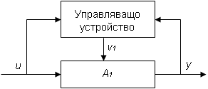

Съществени са три условия, които следва да се имат предвид при разглеждане структурата на моделния оператор:
структурата има пряко отношение към реакцията $y_{M}=A(u)$;
да се свързва с целите на управлението;
моделът да бъде прост, за да може с минимален брой пресмятания да се определя y и в същото време да бъде точен.
Логически правилен в този случай е следният алгоритъм за определяне на подходяща структура на моделния оператор:
избира се модел с най-проста структура А=А₁

Slide 13
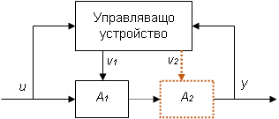
Извършва се параметрична идентификация и се определят параметрите на модела. По тази структура с така определените параметри се синтезира управление v=v₁, определя се y и отклонението спрямо целта y*. Ако се достига целта y*, то процесът на формиране на структурата се смята за приключен, в противен случай се преминава към етап b).
Приетата структура се усложнява с включването на нови елементи и връзки между тях, дадени с пунктир.

Slide 14

Формира се нов оператор $A=A_{1}.A_{2}$. Определя се ново управление $\vec{v}={\left[v_{1}v_{2}\right]}^{T}$. Описаната в a) и b) стратегия може да продължи до достигане на y* или при недостигане да се избере друга стратегия.
Примерни структури на моделни оператори
Моделен оператор във вид на функционално разложение
,
където $φ(u)$- зададена система функции, $c_{i}$- постоянни коефициенти.
Структурната идентификация на моделния оператор се свежда до намиране на подходяща система функции $φ_{i}\left(u\right),$ а параметричната - до определяне на постоянните коефициенти $c_{i}$.

Slide 15

Моделен оператор, зададен във вид на диференциално уравнение
Намирането на параметрите m и n, които определят структурата на този модел е предмет на структурна идентификация на обекта, а на параметрите $a_{i}$и $b_{i}$ на параметрична идентификация.
Моделен оператор, представен чрез функционален ред на Волтер
,
където $G_{i}$ са функционали, а $ω_{i}$ - ядра на Волтер. Обикновено те се апроксимират с функции и коефициенти, аналогични на моделния оператор от първия вид.

Slide 16

Моделен оператор за описание на обекти в дискретни моменти от време
Определянето на параметрите m и n представлява структурната идентификация, а на параметрите $a_{i}$и $b_{i}$ - параметричната. Трябва да се обърне внимание на факта, че $a_{i}$и $b_{i}$ в непрекъснати и дискретни модели по принцип не съвпадат.
Наред с входните величини u и изходните величини (реакции) y, има и трета група променливи – наречени променливи на състоянието, които формират вектора на състоянието $x={\left[x_{1}x_{2}……x_{n}\right]}^{T}$ . Някои от компонентите на вектора на състоянието могат да съвпадат с реакциите на обектите, а други са вътрешни променливи, които се налага да бъдат оценявани.

Slide 17
Моделният оператор в този случай има вида y=A(x,u).Като се има предвид, че векторът x зависи от началното състояние x(t₀)=x₀, на тази основа може да се запише друг моделен оператор x=B(x₀,u).
Последователност на процедурата на идентификация
Успешното решаване на задачата за идентификация в голяма степен зависи от предварително събраната информация за обекта. Например, може да се окаже възможно предварително да се познава структурата (реда) на модела. Обектът в този случай се третира като полупрозрачна (сива) кутия и задачата се свежда само до определяне на параметрите на модела. Най-общата последователност на процедурата на идентификация включва следните четири етапа:
предварително изучаване на обекта, на неговите конструктивни и технологични особености, начините на измерване на величините, нивото на изменение на променливите и влиянието на шума.

Slide 18
Като източници на информация се използва съответната документация на обекта, наблюдения на работата му и др. Съставя се блокова схема на обекта, където са регламентирани съответните входни и изходни променливи. Необходимо е да се подходи много внимателно към този въпрос. В случай, че се пропусне отчитането на някоя от входните променливи, която влияе на изхода, това означава, че автоматично тази величина е отнесена към шума, влияещ върху работата на обекта. Създаването на блоковата схема всъщност формира първоначалната структура на модела и уточнява връзките, по които обектът изпитва влияние на околната среда, а и влиянието на обекта върху средата. Няма формални правила за решаването на тази задача. Разчита се на опита, находчивостта и интуицията на изследователите.

Slide 19
организиране на експеримент (активен или пасивен) за целенасочено получаване на информация за разглеждания обект.
Обикновено това става по специален план, зависещ от това дали се снемат статични или динамични характеристики. При снемане на данни за получаване на динамичните характеристики на обекта, същественото е, че в момента на регистриране на същите, обектът трябва да бъде изведен от установеното му състояние със специален входен сигнал. Така неговата реакция ще носи повече информация за динамичното му поведение. Най-удобен за идентификация е белият шум, с постоянен спектър в честотната лента на обекта, който е в състояние да възбуди всички собствени честоти. В теория на идентификацията на този втори етап се отделя подходящо място. Въпросите за планиране и провеждане на експеримента са едни от най-важните за правилното формиране на модела.

Slide 20
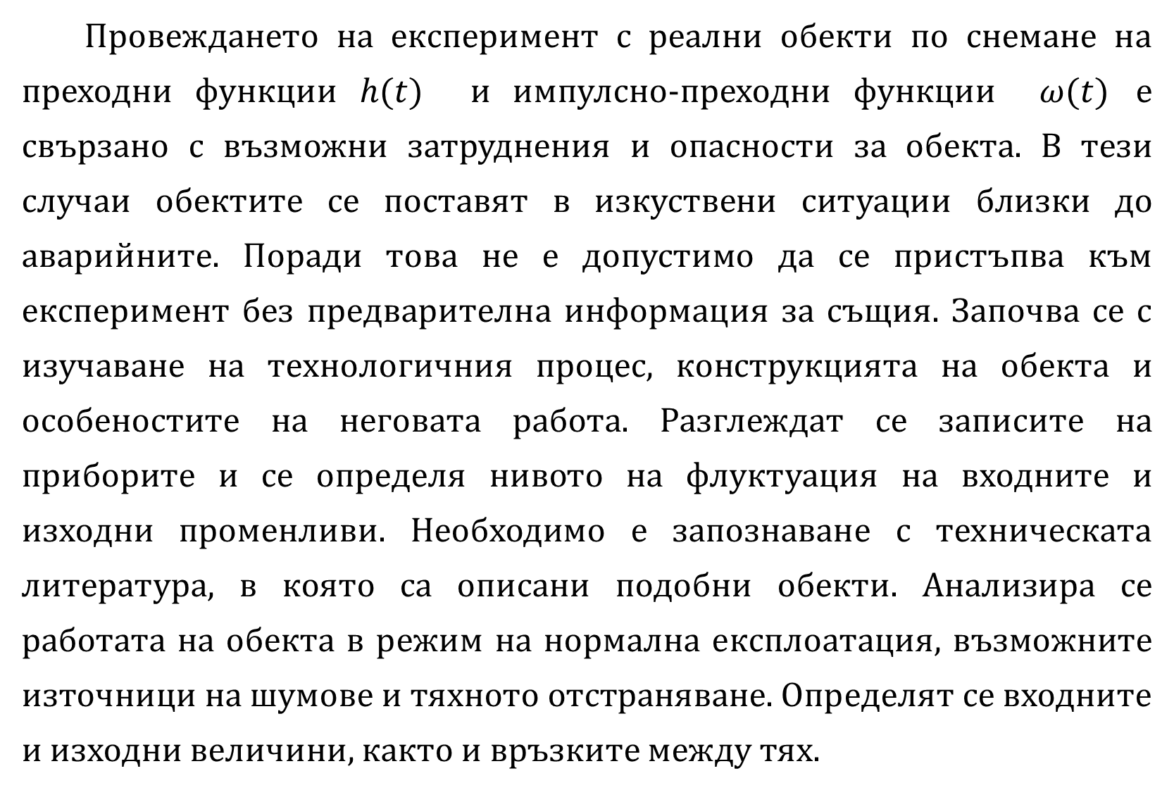
Провеждането на експеримент с реални обекти по снемане на преходни функции $h(t)$ и импулсно-преходни функции $ω(t)$ е свързано с възможни затруднения и опасности за обекта. В тези случаи обектите се поставят в изкуствени ситуации близки до аварийните. Поради това не е допустимо да се пристъпва към експеримент без предварителна информация за същия. Започва се с изучаване на технологичния процес, конструкцията на обекта и особеностите на неговата работа. Разглеждат се записите на приборите и се определя нивото на флуктуация на входните и изходни променливи. Необходимо е запознаване с техническата литература, в която са описани подобни обекти. Анализира се работата на обекта в режим на нормална експлоатация, възможните източници на шумове и тяхното отстраняване. Определят се входните и изходни величини, както и връзките между тях.

Slide 21
Съставя се структурната схема на връзките между входовете и изходите, която може да се съгласува с технолозите, експлоатиращи обекта.
обработка на събраната информация. Извършва се с помощта на специални алгоритми.
проверка качествата на получения модел.
Самата процедура на идентификация е итеративна. Определя се модел и се проверяват неговите качества. При удовлетворяване тя приключва. В противен случай следва усложняване на модела или избор на нов метод за определяне параметрите и отново проверка на качествата му.
Определяне динамичните характеристики на обекти чрез активен входни сигнали

Slide 22

Входни изпитателни сигнали
Входните сигнали при реалните системи са най-различни. С оглед на лесно записване и интерпретиране, за целите на анализа на системите за автоматично управление те се типизират. Така се различават следните типови сигнали: стъпаловидна функция, импулсна функция, хармонична периодична функция и т.н.
Като реакция на тези сигнали съответстват: преходна функция (когато $∆u=1$) и импулсна преходнна (тегловна) функция, когато входа е $δ$ - импулс.
Входните изпитателни сигнали са:
детерминирани - апериодични и периодични;
стохастични - естествен случаен процес и изкуствено синтезиран случаен процес.

Slide 23

Основни изисквания към входните изпитателни сигнали:
да са с богат честотен спектър, за да възбудят всички собствени честоти на обекта;
да са лесно физически реализуеми.
Най-общият алгоритъм за моделиране (симулиране) на процесите в обект (САР) включва:
моделиране на входния сигна $u(t)$;
моделиране на обекта (системата), т.е. симулиране на реакцията $y_{s}(t)$ при избран вход;
зашумяване на $y_{s}(t)$ с шум $n(t)$ с определени характеристики.

Slide 24

Обработката на резултатите от експеримент
Обработката на резултатите от експеримента зависи от вида на експериментално снетите характеристики и в най-общия случай включва следните етапи:
привеждане на$y(t)$към “нулеви” начални условия, усредняване и изглаждане (при необходимост);
преобразуване (апроксимация).
Първият етап, който условно ще бъде наречен "първична обработка" се свежда до получаване на преходната функция (реакцията на единично входно въздействие). За целта е необходимо:
привеждане на $y(t)$към “нулеви” начални условия

Slide 25
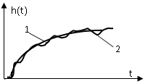
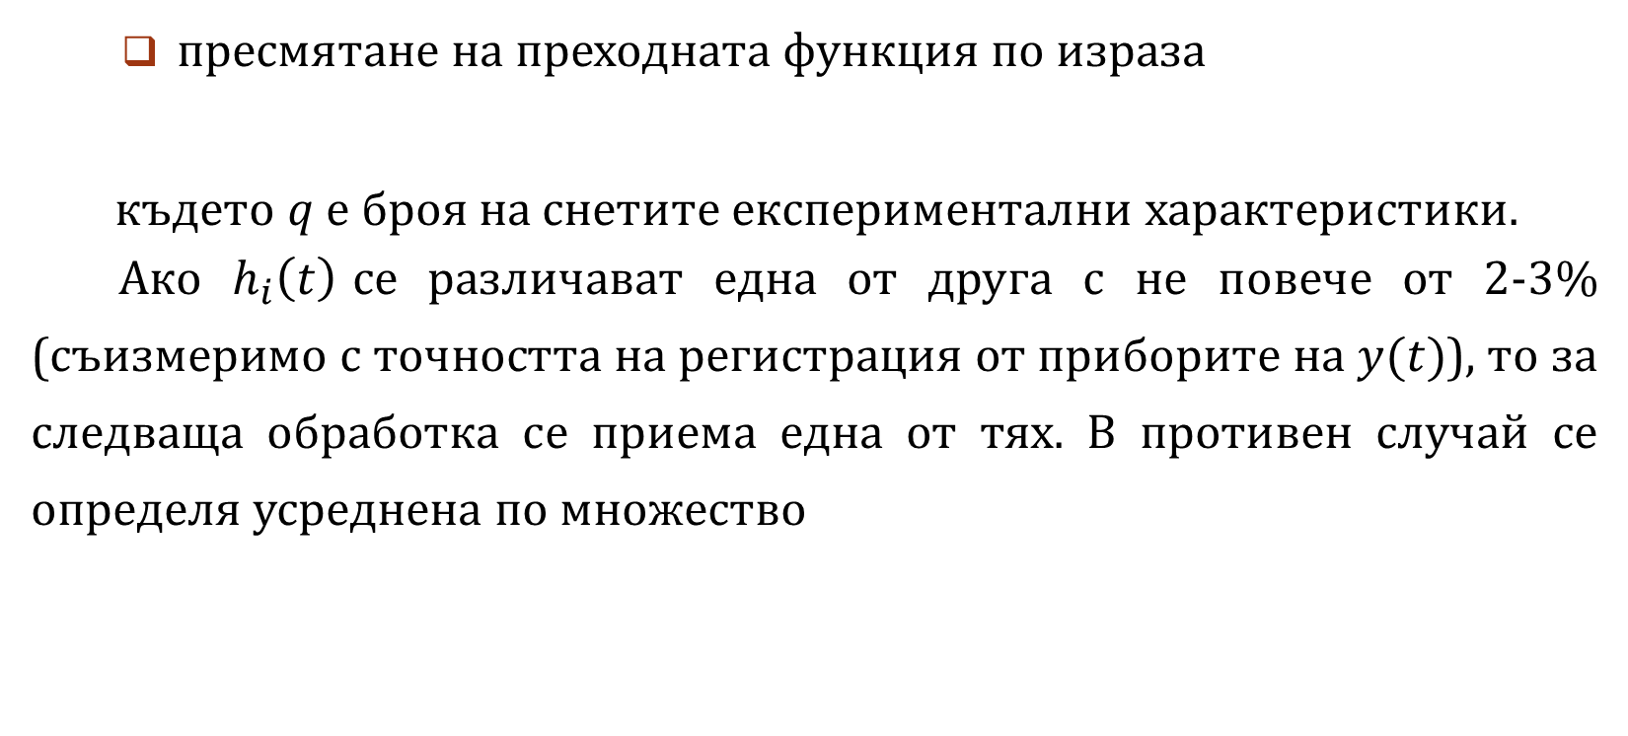
пресмятане на преходната функция по израза
където $q$е броя на снетите експериментални характеристики.
Ако $h_{i}\left(t\right)$се различават една от друга с не повече от 2-3% (съизмеримо с точността на регистрация от приборите на $y(t)$), то за следваща обработка се приема една от тях. В противен случай се определя усреднена по множество
Крива 1 е гладка и може да бъде използвана за апроксимация. Крива 2 може да се приеме, че е сума от полезният сигнал и насложен шум $n(t)$, т.е. $z\left(t\right)=h\left(t\right)+n(t)$ .

Slide 26
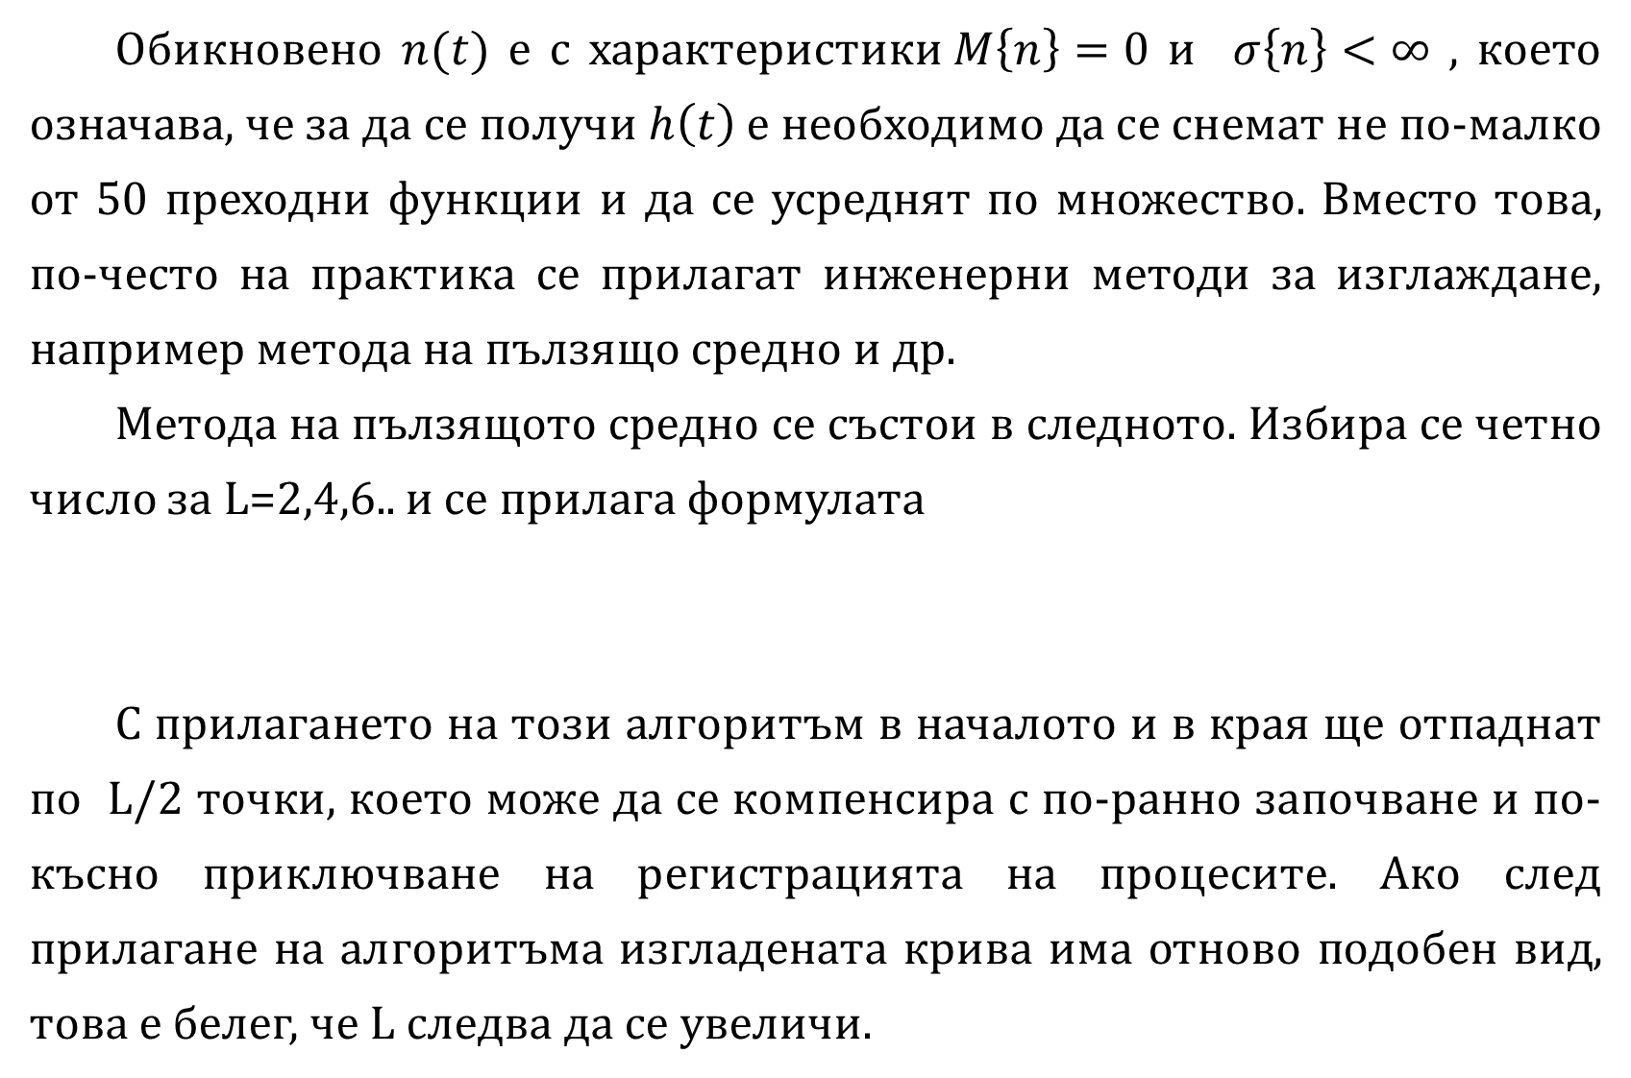
Обикновено $n(t)$ е с характеристики$M\left\{n\right\}=0$ и $σ\left\{n\right\}<∞$ , което означава, че за да се получи $h\left(t\right)$ е необходимо да се снемат не по-малко от 50 преходни функции и да се усреднят по множество. Вместо това, по-често на практика се прилагат инженерни методи за изглаждане, например метода на пълзящо средно и др.
Метода на пълзящото средно се състои в следното. Избира се четно число за L=2,4,6.. и се прилага формулата
С прилагането на този алгоритъм в началото и в края ще отпаднат по L/2 точки, което може да се компенсира с по-ранно започване и по- късно приключване на регистрацията на процесите. Ако след прилагане на алгоритъма изгладената крива има отново подобен вид, това е белег, че L следва да се увеличи.

Slide 27

Необходимо е да се има предвид, че много голямата стойност на L може да доведе до значително деформиране на $h\left(t\right)$ в началния участък, който е важен тъй като по него се отчита закъснението.
След тази първична обработка се получава преходна функция$h\left(t\right)$, която характеризира динамичните свойства на обекта и може да послужи за вторична обработка на резултатите от експеримента (апроксимация).
Апроксимация на експериментални преходни характеристики
След приключване на първия етап от обработка на експериментално снетите преходни характеристики (усредняване и изглаждане) се получава една представителна характеристика $h\left(t\right)$. Следващият етап наречен още “вторична обработката” се свежда до получаване на параметрите и структурата на модела, чрез прилагане на предварително избран метод за апроксимация.

Slide 28
Практиката е показала, че много реални обекти се представят с достатъчна точност с математични модели от нисък ред (до трети), поради което обект на разглеждане са те.
Методите за апроксимация на експериментално снети преходни характеристики могат да се разделят на две групи:
методи за апроксимация с решение на типово диференциално уравнение;
методи за апроксимация с решение на диференциално уравнение от неизвестен ред, който се определя в процеса на работа.
Пример: Типови модели от първи ред и определяне на параметрите им
Диференциално уравнение от първи ред има вида

Slide 29

откъдето при нулеви начални условия се получава предавателната функция
и преходната характеристика, при $u\left(t\right)=1\left(t\right)$
Модел от първи ред със закъсняваща дясна част
,
откъдето за $W\left(p\right)$и $h\left(t\right)$ следват изразите
В тези модели К е коефициент на усилване, Т времеконстанта и τ закъснение. Първият модел съответствува на инерционно звено от първи ред, а вторият - на последователно съединени инерционно звено и звено със закъснение.

Slide 30
Идентификация на обекти с разпределени параметри
Към обектите с разпределени параметри се отнасят динамични обекти, чиито параметри освен от времето зависят и от пространствени координати на физическото пространство, което заемат. Почти всички реални обекти за управление могат да се разглеждат като обектите с разпределени параметри. Понякога това не е необходимо, тъй като с достатъчна за дадения конкретен случай точност, тези обекти могат да бъдат апроксимирани с модели със съсредоточени параметри.

Slide 31
Съществуват обекти, които не могат да се апроксимират с достатъчна точност към съсредоточени или съответно проблемът за тяхното управление се решава незадоволително или въобще не може да се реши в условията на системите със съсредоточени параметри. Тяхна основна особеност е, че имат пространствена зависимост и състоянието им е невъзможно да се характеризира със задаване изменение на координатите само във времето. То е необходимо да се задава не само във всеки момент от времето t, но и във всяка точка на геометричната област на физическото пространство, което заема даденият обект.

Slide 32
Такива са: процесите на нагряване и охлаждане на тела; химични реакции; процеси, разглеждани в хидродинамиката; геофизическите изследвания, включващи откриването на подземни води и местонахождението на нефт; изучаване на земетресения; метеорологически изследвания; демографски анализ и други. Обикновено тези обекти се описват с частни диференциални уравнения или системи частни диференциални уравнения, интегрални и интегро – диференциални уравнения или уравнения от по-общ функционален тип.
Идентификацията на обектите с разпределени параметри включва определяне на структурата на модела на обекта и съответните му параметри.

Slide 33
Основният подход при решаване на първата задача се състои в предварителен избор на вида на уравненията, описващи моделиращата структура, на основата на определена априорна информация за протичащите физически процеси. По този начин задачата се свежда само до оценка на параметри.
Подходящо е използването на ортогонални функции при оценяване на параметрите, началните и гранични условия на обектите с разпределени параметри.

